Slide 1
2023学年-高级计算机网络 课程后续安排与考试说明
袁华 hyuan@scut.edu.cn
王昊翔 Hxwang@scut.edu.cn
华南理工大学计算机科学与工程学院

Slide 2
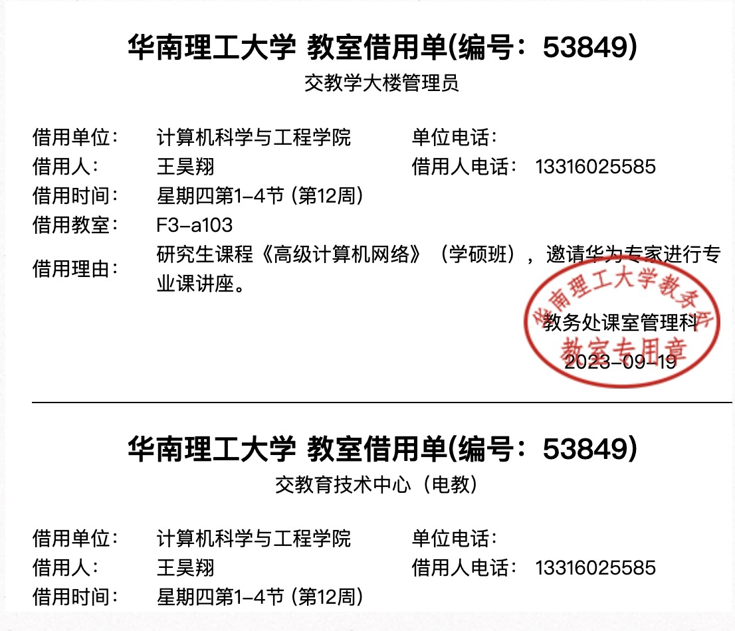
讲座安排
时间：12周周四上午（11月16日）
讲座主题：IPv6+技术及应用
李伟，华为网络架构师

Slide 3
实验安排
时间：13周周五1-8节（11月24日）
地点：自行安排地方
工具：PacketTracer（也可以使用GNS、eNSP等）
具体安排
8:50-：线上直播 路由器的基础操作（熟悉的同学直接开始实验）
约9:30~：实验1-3（独立提交报告，建议3-4人结伴完成实验，教师与助教线上协助）
撰写实验报告，12月15日前提交（源文件和实验报告）

Slide 4
考试方式
闭卷（来自于课件、测试、实验、参考资料）
选择、填空和简答（60分）
综述题（40分）
总评成绩
40％（作业+实验+考勤）
60％（闭卷考试）
考试时间：以教务员老师通知为准

Slide 5
60分闭卷试题的来源
9讲的课件为主
上课讲到的重点内容及其相关的辅助资料
CCNA1(Introduction to networks)第8-13章
CCNA2(交换、路由和无线基础)第7、8，14~16章（SLAAC、路由相关）
CCNA3(企业网络、安全和自动化)第1、2章OSPF
实验内容

Slide 6
40分综述题（考前调研和学习）
围绕QoS专题深入学习
（1）QoS基本概念、应用及研究现状？
（2）QoS基本服务模型及其对比？
（3）IPv6与QoS？
（4）流量工程，MPLS实现QoS

Slide 7
注意
切记：充分调研、查找和阅读材料，认真思考，形成自己的看法！
上述提到的调研内容都要逐点调研到位
包括但不限于上述调研点
切忌：学霸写成范文，背诵范文！

Slide 8
谢谢！

